Slide 1
SELECTION
STATEMEN KENDALI /
PERCABANGAN

Slide 2
Selection
Statemen kendali digunakan untuk mengambil suatu keputusan atau memilih bagian program yang akan dikerjakan sesuai dengan kondisi atau syarat yang diberikan.
    ATAU
Percabangan yaitu suatu pemilihan statemen yang akan dieksekusi dimana pemilihan tersebut didasarkan atas kondisi tertentu.

Slide 3
Statemen-statemen di atas memerlukan suatu kondisi atau syarat sebagai dasar pengambilan keputusan. Salah satu kondisi yang umum digunakan adalah berupa keadaan benar atau salah (true or false).
Bahasa C ada 2 statemen,yaitu :
1. IF
  Statemen if
  Statemen if-else, dan
2. SWITCH

Slide 4
IF
  Struktur satu kondisi
Struktur ini merupakan struktur yang paling sederhana karena hanya melibatkan satu buah ekspresi yang akan diperiksa. Jika kondisi salah, tidak akan mengerjakan apapun didalam instruksi IF (langsung menuju ke instruksi berikutnya).

Slide 5
//jika hanya terdiri satu statemen
if (kondisi) statemen
//jika terdapat lebih dari satu statemen
if (kondisi) {
statemen1;
statemen2;
….. }

Slide 6
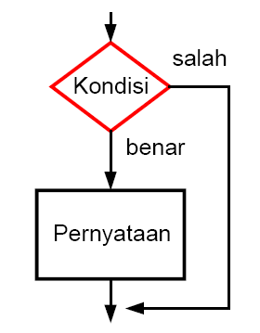

Slide 7
Contoh :
#include<iostream.h>
#include<conio.h>
main(){
int nilai;
cout<<”Masukkan Nilai = ”;cin>>nilai;
if (nilai>0)
cout<<”Angkanya adalah bilangan positif”;
getch();}

Slide 8
  Struktur dua kondisi
  Struktur percabangan jenis ini sedikit lebih kompleks bila dibandingkan dengan struktur yang hanya memiliki satu buah kondisi.
  Strukturnya yaitu :
if (kondisi)
{ statemen_jika_kondisi_terpenuhi; }
else
{ statemen_jika_kondisi_tidak_terpenuhi; }

Slide 9
Dalam menuliskan kondisi/syarat selalu digunakan operator relasional sebagai sarana untuk melakukan proses pengecekan :
Operator | Arti
> | Lebih besar
< | Lebih kecil
= = | Sama dengan
>= | Lebih atau sama
<= | Kurang atau sama
!= | Tidak sama dengan

Slide 10
Contoh :
#include<iostream.h>
#include<conio.h>
main(){
int nilai;
cout<<"Masukkan Nilai = “;cin>>nilai;
if (nilai % 2 == 0)
cout<<“adalah bilangan genap";
else
cout<<“adalah bilangan ganjil";
getch();}

Slide 11
  Struktur tiga kondisi
Percabangan jenis ini merupakan perluasan dari struktur percabangan dengan satu dan dua kondisi. Strukturnya yaitu :
if (kondisi_1)
{statemen_jika_kondisi_1_terpenuhi;}
else if (kondisi_2)
{statemen_jika_kondisi_2_terpenuhi;}
else if (kondisi_3)
{statemen_jika_kondisi_3_terpenuhi;}
else
{statemen_jika_semua_kondisi_diatas_tdk_terpenuhi;}

Slide 12
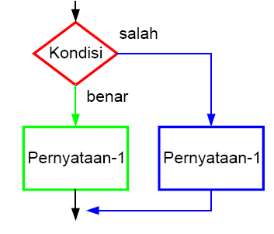

Slide 13
Contoh :
#include<iostream.h>
#include<conio.h>
main(){
int bil;
cout<<“Input angka yg akan dicek “;cin>>bil;
if (bil > 0)
{cout<<bil<<" adalah bilangan Positif“;}
else if (bil < 0)
{cout<<bil<<" adalah bilangan Negatif“;}
else
{cout<<"Anda mengInputkan bilangan Nol“;}
getch();}

Slide 14
SWITCH
Selain menggunakan struktur if, C++ juga mempunyai percabangan dengan menggunakan switch. Bentuk umum struktur percabangan switch yaitu :

Slide 15
switch (ekspresi) {
case nilai_konstanta1 :
statemen(pernyataan);
break;
case nilai_konstanta2 :
statemen(pernyataan);
break;
…….
default :
statemen(pernyataan)_alternatif;
}

Slide 16
Contoh:
#include <iostream.h>
#include <conio.h>
main() {
int a;
cout<<"Masukkan bilangan:“;cin>>a;
switch (a){
case 1 :
cout<<"Hari ke "<<a<<“:Minggu";
break;

Slide 17
case 2 :
cout<<"Hari ke "<<a<<" : Senin";
break;
case 3 :
cout<<"Hari ke "<<a<<" : Selasa";
break;
case 4 :
cout<<"Hari ke "<<a<<" : Rabu";
break;

Slide 18
case 5 :
cout<<"Hari ke "<<a<<" : Kamis";
break;
case 6 :
cout<<"Hari ke "<<a<<" : Jum'at";
break;
case 7 :
cout<<"Hari ke "<<a<<" : Sabtu";
break;

Slide 19
default :
cout<<"Tidak terdapat hari ke"<<a;
}
getch();}

Slide 20
Tugas
Buatlah program untuk menentukan bilangan genap dan ganjil dari angka yang diinputkan

